Slide 1

Trường Tiểu học Chánh Nghĩa
CHÀO MỪNG CÁC THẦY, CÔ THAM DỰ
TIẾT HỌC MÔN TOÁN
Lớp 2/6
Giáo viên thực hiện: Hồ Ngọc Quyên

Slide 2

Khởi động

Slide 3
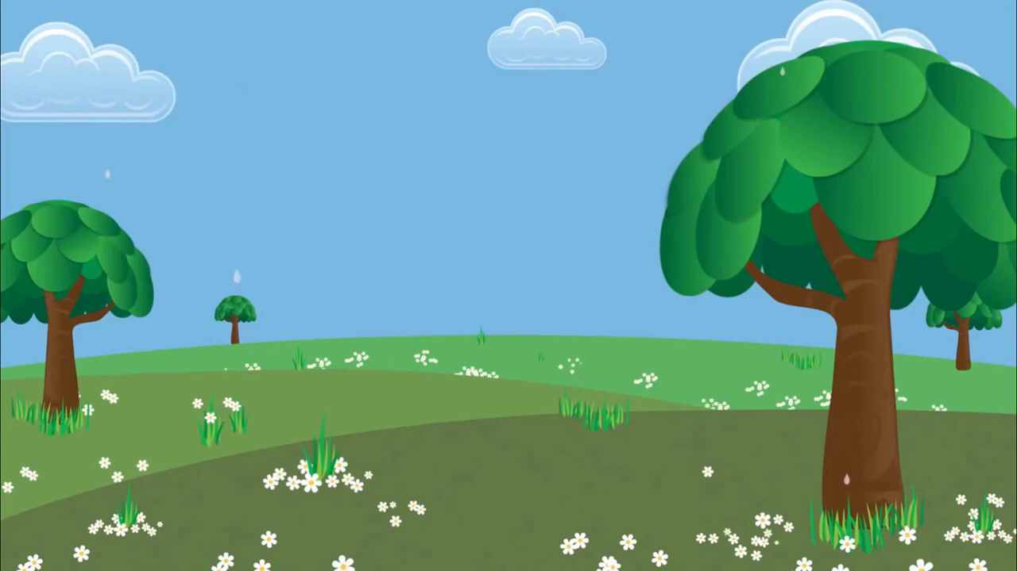

Slide 4

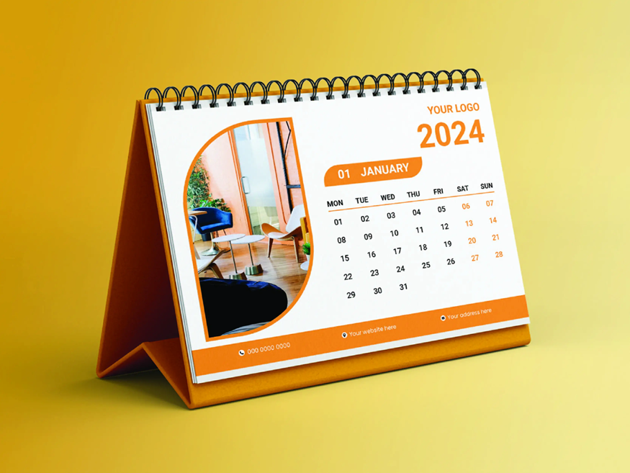
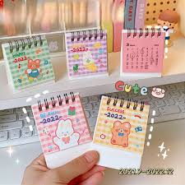

Slide 5

NHIỆM VỤ
Sản phẩm đảm bảo các yêu cầu sau:
+ Ghi rõ tên tháng và thể hiện đúng số ngày trong tháng.
+ Trang trí sáng tạo, đẹp, đảm bảo tính thẩm mĩ, sử dụng được nhiều lần.

Slide 6
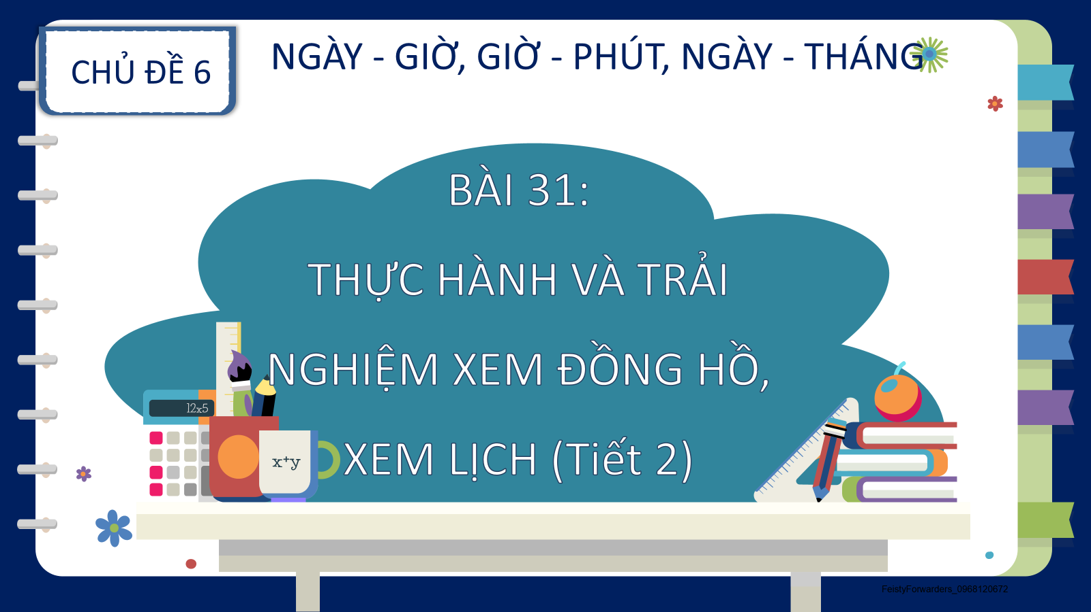

Slide 7
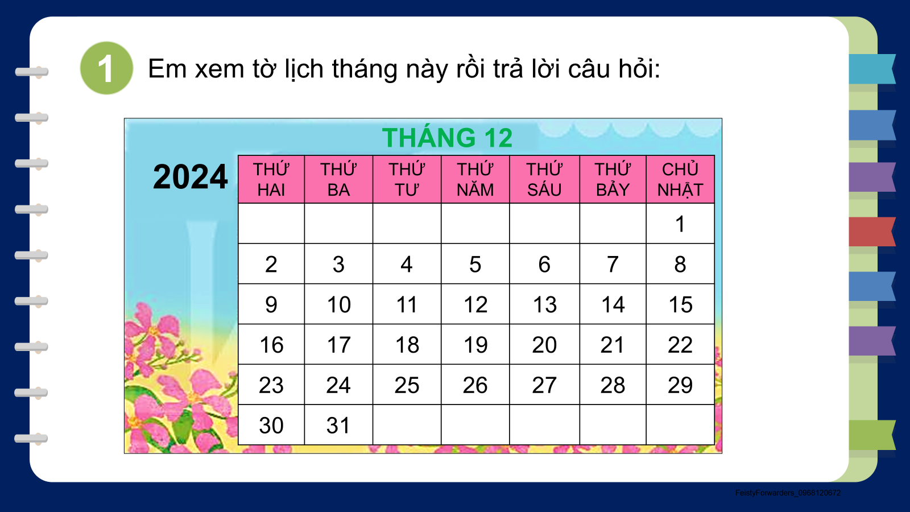

Slide 8
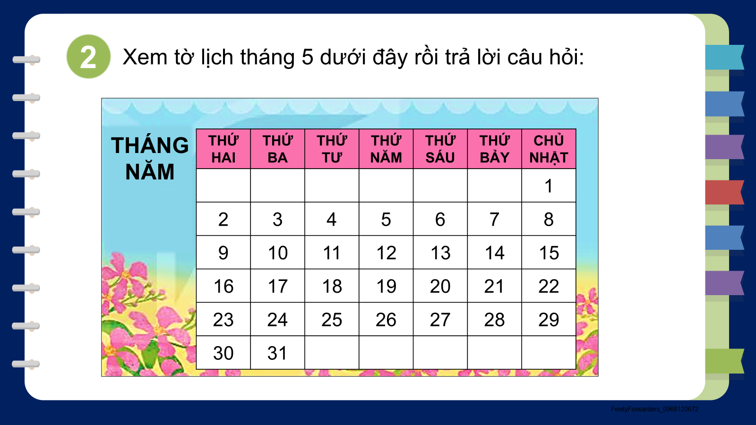
PHIẾU BÀI TẬP SỐ 1
- Lịch tháng 5 có bao nhiêu ngày ?
................................................................
- Tháng 5 có bao nhiêu ngày thứ Ba, đó là những ngày nào?
............................................................................................................................................
- Ngày 19 tháng 5 là sinh nhật Bác Hồ. Ngày đó là thứ mấy?
...........................................................................................................................................

Slide 9
PHIẾU BÀI TẬP SỐ 1
- Lịch tháng 5 có bao nhiêu ngày ?
Tháng 5 có 31 ngày.
- Tháng 5 có bao nhiêu ngày thứ Ba, đó là những ngày nào?
Tháng 5 có 5 ngày thứ Ba, đó là các ngày 3,10,17,24,31.
- Ngày 19 tháng 5 là sinh nhật Bác Hồ. Ngày đó là thứ mấy?
Đó là ngày thứ Năm.

Slide 10
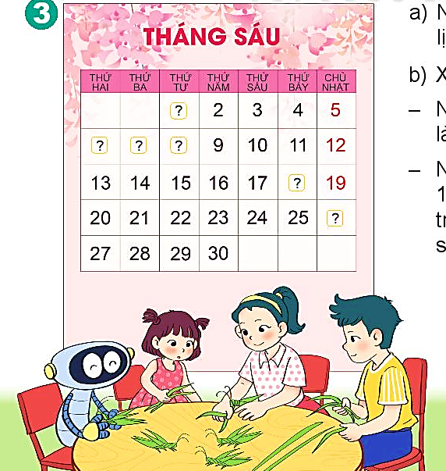
3
a) Nêu các ngày còn thiếu trong tờ lịch.
b) Xem tờ lịch rồi trả lời câu hỏi:
- Ngày Quốc tế Thiếu nhi 1 tháng 6 là thứ mấy?
- Nếu hôm nay là thứ Năm ngày 16 tháng 6 thì thứ Năm tuần trước là ngày nào, thứ Năm tuần sau là ngày nào?
1
6
7
8
18
26

Slide 11
Một năm có 12 tháng
Các tháng có 31 ngày: Tháng 1, tháng 3, tháng 5, tháng 7, tháng 8, tháng 10, tháng 12
Các tháng có 30 ngày: Tháng 4, tháng 6, tháng 9, tháng 11
Tháng có 28 hoặc 29 ngày: Tháng 2

Slide 12


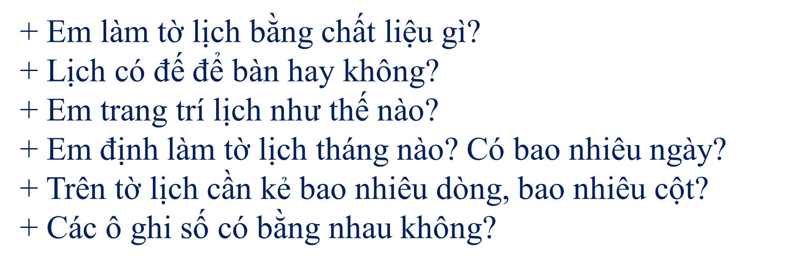

Slide 13

PHIẾU HỌC TẬP SỐ 2
1. Nhóm em dùng vật liệu gì để làm sản phẩm?
…………………………………………………………………………………………............................……………………………………………....................................................................
2. Nhóm em làm tờ lịch tháng mấy? Có bao nhiêu ngày?
…………………………………………………………………………………………..........................……………………………………………......................................................................
3. Sản phẩm nhóm em làm có ngày gì đặc biệt?
…………………………………………………………………………………………...........................……………………………………………......................................................................
4. Sản phẩm dùng để làm gì?
……………………………………………………………………………………………………............................…………………………………...................................................................
Notes:
GV hướng dẫn HS hoàn thiện phiếu số 2

Slide 14


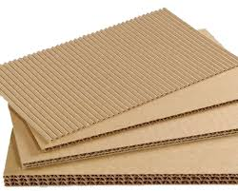
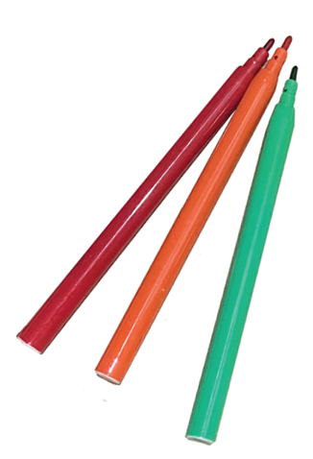
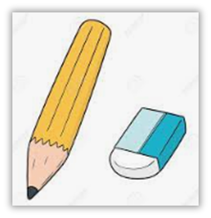
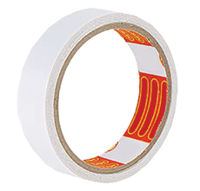
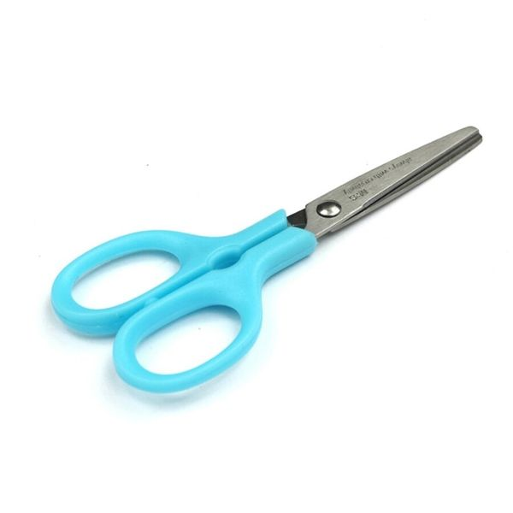
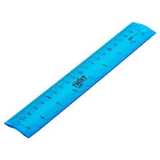
LÀM LỊCH ĐỂ BÀN TIỆN ÍCH
Lựa chọn dụng cụ và vật liệu
Bìa cứng, giấy A3, giấy màu, bút màu, bút chì, tẩy, băng dính hai mặt, kéo, thước kẻ
Notes:
GV yêu cầu nhóm HS kiểm tra lại các nguyên, vật liệu của nhóm theo phiếu học tập, nếu có khác thì bổ sung vào phiếu

Slide 15
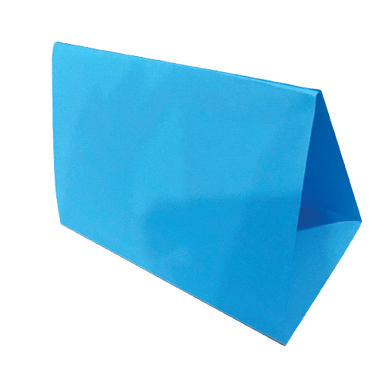
LÀM LỊCH ĐỂ BÀN TIỆN ÍCH
Gợi ý
1
Tạo khung lịch
Notes:
GV gợi ý cách làm đơn giản bằng cách dán các tờ giấy màu lại với nhau

Slide 16
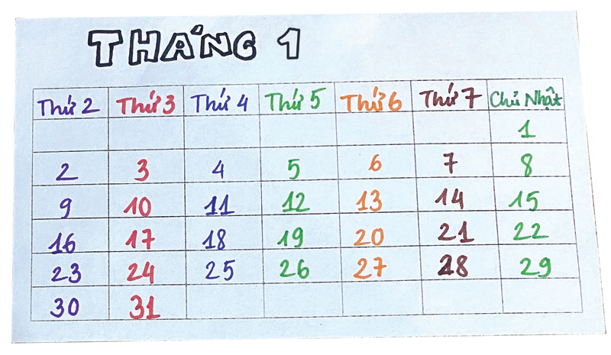
LÀM LỊCH ĐỂ BÀN TIỆN ÍCH
2
Tạo tờ lịch tháng
Notes:
GV gợi ý cách làm: Kẻ bảng gồm 7 hàng, 7 cột trên tờ giấy A4, viết các thứ từ thứ 2 đến chủ nhật; viết các ngày bắt đầu từ số 1, tùy chọn tháng mà ngày kết thúc có thể là 28-31

Slide 17
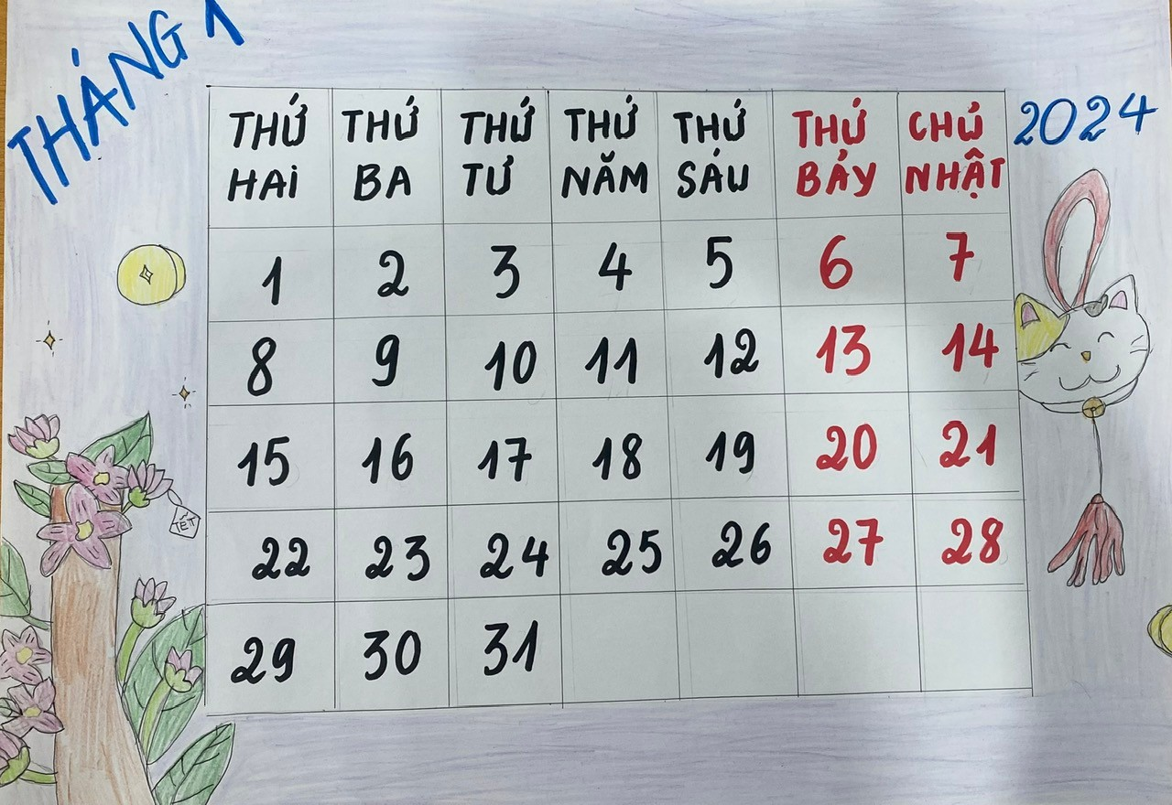
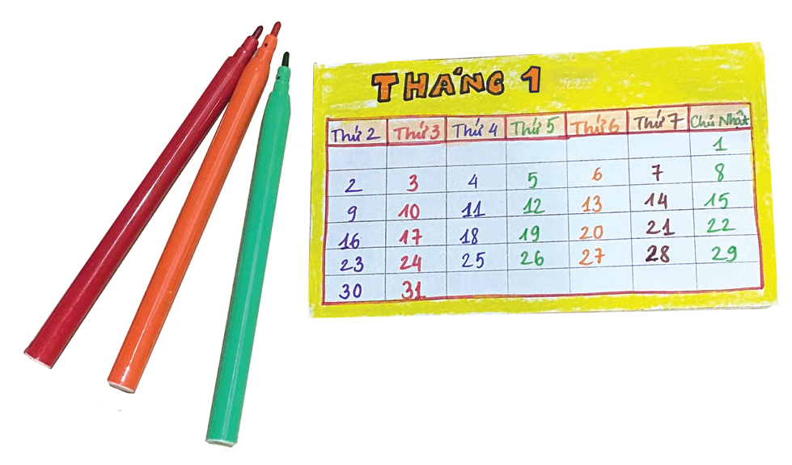
LÀM LỊCH ĐỂ BÀN TIỆN ÍCH
3
Trang trí tờ lịch tháng
Notes:
GV hướng dẫn HS trang trí tùy thích bằng cách tô màu, vẽ hình, dán hình…

Slide 18
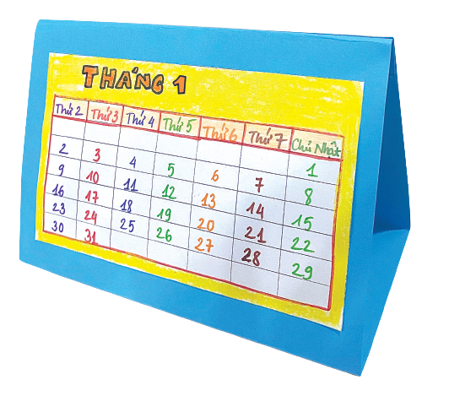

LÀM LỊCH ĐỂ BÀN TIỆN ÍCH
4
Hoàn thiện lịch tháng
Notes:
GV dán tờ lịch vào khung

Slide 19
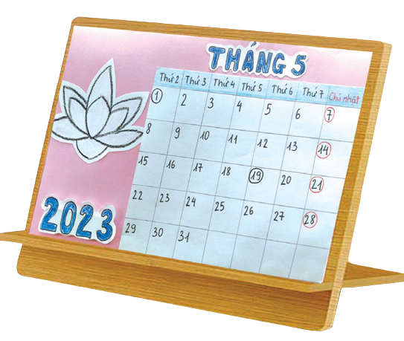
LÀM LỊCH ĐỂ BÀN TIỆN ÍCH
Kiểm tra và điều chỉnh sản phẩm theo các tiêu chí
Ghi rõ tên tháng và thể hiện đúng
số ngày trong tháng.
Trang trí sáng tạo, đảm bảo tính
thẩm mĩ, sử dụng được nhiều lần.
Notes:
Kiểm tra tiêu chí từ sản phẩm vừa làm được. Khuyến khích HS sáng tạo để tạo ra sản phẩm độc đáo trưng bày trong lớp

Slide 20


Slide 21
SỬ DỤNG LỊCH ĐỂ BÀN TIỆN ÍCH
Xem tờ lịch em vừa làm, trả lời các câu hỏi
Tờ lịch em làm là tháng mấy? Tháng đó có bao nhiêu ngày?
Ngày đầu tiên của tháng là ngày thứ mấy?
Có mấy ngày Chủ nhật? Đó là những ngày nào?
Ngày thứ Bảy đầu tiên của tháng là ngày bao nhiêu?
Notes:
GV hướng dẫn HS sử dụng tờ lịch vừa tạo để trả lời các câu hỏi

Slide 22
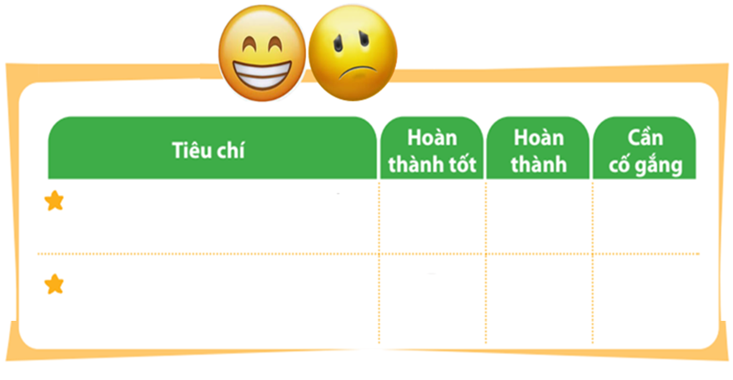


ĐÁNH GIÁ SẢN PHẨM
Thực hiện đánh giá bằng hình dán
Ghi rõ tên tháng và thể hiện đúng số ngày trong tháng
Trang trí sáng tạo, đảm bảo tính thẩm mĩ, sử dụng được nhiều lần
Notes:
GV cho HS đi vòng quanh xem các sản phẩm của các bạn sau đó hướng dẫn HS đánh giá theo từng tiêu chí bằng hình dán. Có thể tặng thêm hình dán cho điểm sáng tạo, làm nhanh hoặc nhiều hơn

Slide 23

TẠM BIỆT
Chúc các thầy cô giáo nhiều sức khỏe, thành công.
Chúc các em ngày nghỉ cuối tuần vui vẻ.

